Slide 1
编译技术实验 LR 语法分析
编译技术
陈安龙

Slide 2
关于Bison/Yacc
Yacc (Yet Another Compiler Compiler)
Yacc是生成语法分析器的工具
Bison 是 GNU 版本的 Yacc
Bison会自动生成一个"语法分析器"
School of Information and Software Engineering
Zhou, Erqiang

Slide 3
关于Bison/Yacc
源程序
a = b + c * d
Flex
词法规则
（正则表达式）
词法分析器
词法记号序列
id = id + id * id
语法分析器
Bison
语法规则
（文法）
=
抽象语法树
id (a)
+
id (b)
*
id (c)
id (d)
代码生成
School of Information and Software Engineering
Zhou, Erqiang

Slide 4
关于Bison/Yacc
词法分析器与语法分析器的交互
flex: yylex()
Bison: yyparser()
语法分析器yyparser需要下一个新单词时，调用词法分析子程序yylex，yylex从输入串中识别一个单词后返回。
School of Information and Software Engineering
Zhou, Erqiang

Slide 5
关于Bison/Yacc
既然yyparser要处理 yylex的返回值
需要对yylex的返回值进行约定
在Bison源文件中定义 %token NUMBER
生成语法分析器时使用 -d 参数生成 xxx.tab.h
即 bison -d xxx.y 得到 xxx.tab.h 和 xxx.tab.c
其中 xxx.tab.h中有 #define NUMBER 258
该头文件需要被包含进 xxx.l 的定义部分
School of Information and Software Engineering
Zhou, Erqiang

Slide 6
关于Bison/Yacc
其它源程序
y.tab.c
(yyparser)
Bison
calc.y
gcc 编译
y.tab.h
lex.yy.c
(yylex)
Flex
calc.l
calc.exe
bison –d calc.y // 生成 y.tab.h, y.tab.c
flex calc.l // 生成 lex.yy.c, calc.l中要include "y.tab.h"
gcc lex.yy.c y.tab.c –o calc.exe // 编译、链接
School of Information and Software Engineering
Zhou, Erqiang

Slide 7
首先编写 calc.l 词法分析器
%{
#include <stdio.h>
enum yytokentype{
NUMBER=258,
ADD=259,
SUB=260,
MUL=261,
DIV=262,
LPAREN=263,
RPAREN=264,
SEMICOLON=265,
ABS=266,
EOL=267
};
int yylval;
%}
%option noyywrap
School of Information and Software Engineering
Zhou, Erqiang

Slide 8
首先编写 calc.l 词法分析器（续）
DIGIT [0-9]
NUMBER {DIGIT}+(\.{DIGIT}+)?
%%
{NUMBER} { yylval = atof(yytext); return NUMBER; }
"+" { return ADD; }
"-" { return SUB; }
"*" { return MUL; }
"/" { return DIV; }
"(" { return LPAREN; }
")" { return RPAREN; }
";" { return SEMICOLON; }
"|" { return ABS; }
\n { return EOL;}
[ \t] ; // 忽略空格、制表符和换行符
%%
School of Information and Software Engineering
Zhou, Erqiang

Slide 9
首先编写 calc.l 词法分析器（续）
void yyerror(const char *s) {
fprintf(stderr, "%s\n", s);
return;
}
int main(int argc, char **argv){
int token;
while((token = yylex())!=0){
printf("%d",token);
if(token == NUMBER) printf(" =%d\n",yylval);
else printf("\n");
}
return 0;
}
School of Information and Software Engineering
Zhou, Erqiang

Slide 10
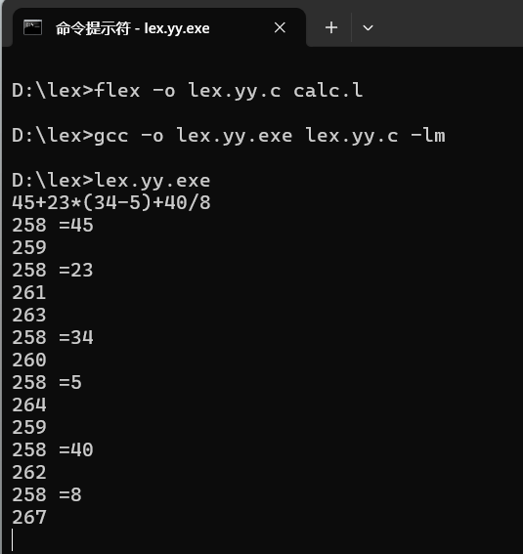
calc.l 生成C语言程序、编译并运行
School of Information and Software Engineering
Zhou, Erqiang

Slide 11
关于Bison/Yacc
yylex的返回的是词法记号（单词编号）
而一词法记号有相应的属性：标识符、常数等
词法记号的属性值如何返回？
语法分析器如何访问 token 的属性？
约定使用全局变量 yylval
yylval 的类型默认为整数类型，用户可自己定义
一般定义为 union 类型
School of Information and Software Engineering
Zhou, Erqiang

Slide 12
Bison 文件的结构
... 定义 ...
%%
... 语法规则（文法及对应的处理） ...
%%
... 函数定义 ...
其中：
定义部分的C源代码需要放在 %{ 与 %} 之间
School of Information and Software Engineering
Zhou, Erqiang

Slide 13
编写 calc.y 语法分析器
// 语法分析器 Bison 文件 calc.y
%{
#include <stdio.h>
extern int yylex(void);
extern void yyerror(char *s);
extern void yyrestart();
%}
School of Information and Software Engineering
Zhou, Erqiang

Slide 14
编写 calc.y 语法分析器
%token NUMBER
%token ADD SUB MUL DIV
%token LPAREN RPAREN SEMICOLON ABS EOL
%left ADD SUB
%left MUL DIV
School of Information and Software Engineering
Zhou, Erqiang

Slide 15
编写 calc.y 语法分析器
%%
calcline:
| calcline expression EOL { printf("=:%d\n", $2);}
;
expression: expression ADD term { $$ = $1 + $3;}
| expression SUB term { $$ = $1 - $3; }
| term { $$ = (float)$1; }
;
term: term MUL factor { $$ = $1 * $3; }
| term DIV factor { $$ =(float)($1 / $3); }
| factor { $$ = $1; }
;
factor: NUMBER { $$ = $1; }
| LPAREN expression RPAREN { $$ = $2; }
| SUB factor { $$ = -$2; }
| ADD factor { $$ = $2; }
;
%%
School of Information and Software Engineering

Slide 16
编写 calc.y 语法分析器
int main() {
printf("Enter an expression (e.g., 2 + 3 * 4): \n");
// 循环读取用户输入的表达式并计算结果
while (1) {
yyparse(); // 执行语法分析过程
// 清空缓冲区，准备下一次输入
yyrestart(stdin);
printf("\nEnter another expression (or press Ctrl+C to exit): \n");
}
return 0;
}
School of Information and Software Engineering

Slide 17
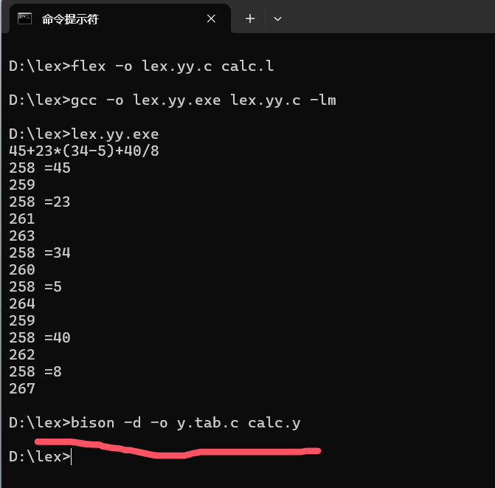
将calc.y 转换C语言程序y.tab.c和y.tab.h
School of Information and Software Engineering

Slide 18
修改 calc.l 词法分析器程序
%{
#include <stdio.h>
#include “y.tab.h”
/* enum yytokentype{
NUMBER=258,
ADD=259,
SUB=260,
MUL=261,
DIV=262,
LPAREN=263,
RPAREN=264,
SEMICOLON=265,
ABS=266,
EOL=267
};
int yylval;*/
%}
%option noyywrap
School of Information and Software Engineering
Zhou, Erqiang

Slide 19
修改calc.l 词法分析器（续）
DIGIT [0-9]
NUMBER {DIGIT}+(\.{DIGIT}+)?
%%
{NUMBER} { yylval = atof(yytext); return NUMBER; }
"+" { return ADD; }
"-" { return SUB; }
"*" { return MUL; }
"/" { return DIV; }
"(" { return LPAREN; }
")" { return RPAREN; }
";" { return SEMICOLON; }
"|" { return ABS; }
\n { return EOL;}
[ \t] ; // 忽略空格、制表符和换行符
%%
School of Information and Software Engineering
Zhou, Erqiang

Slide 20
修改 calc.l 词法分析器（续）
void yyerror(const char *s) {
fprintf(stderr, "%s\n", s);
return;
}
/*int main(int argc, char **argv){
int token;
while((token = yylex())!=0){
printf("%d",token);
if(token == NUMBER) printf(" =%d\n",yylval);
else printf("\n");
}
return 0;
}*/
School of Information and Software Engineering
Zhou, Erqiang

Slide 21
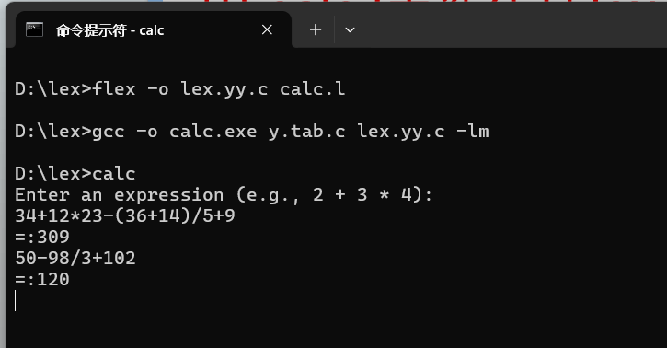
由 calc.l重新生成lex.yy.c
和语法分析器程序共同编译连接：
gcc -o calc.exe y.tab.c lex.yy.c -lm
School of Information and Software Engineering
Zhou, Erqiang

Slide 22
LR 分析生成抽象语法树
在Bison文件的定义区
其中%union定义了yylval的类型
终结符：%token <iValue> NUMBER
指定文法中NUMBER为整型，通过 yylval.iValue访问
非终结符：%type <pAst> program expr factor term
指定program、expr等为past类型，通过yylval.pAst访问
%union {
int iValue;
past pAst;
};
%token <iValue> NUMBER
%type <pAst> program expr factor term
School of Information and Software Engineering
Zhou, Erqiang

Slide 23
LR 分析生成抽象语法树
expr: factor
| expr '+' factor {$$ = newExpr('+', $1, $3);}
| expr '-' factor {$$ = newExpr('-', $1, $3);}
;
factor: term
| factor '*' term {$$ = newExpr('*', $1, $3);}
| factor '/' term {$$ = newExpr('/', $1, $3);}
;
term: NUMBER {$$ = newNum($1);}
| '-' term {$$ = newExpr('-', NULL, $3);}
;
School of Information and Software Engineering
Zhou, Erqiang

Slide 24
实验任务
请根据LR语法分析实验中给定的文法，利用bison设计一语法分析器，该分析器从标准输入读入源代码后，得到该源码对应的抽象语法树。
请在本页面上传本实验所有源代码及实验报告（源代码至少包括一个flex源文件，即 .l 文件，一个 bison 源文件，即 .y 文件，如有其它 .c 或 .h 文件，也请一并上传）
本实验中所构建的抽象语法树结点类型由 nodeType 标识，对该变量的定义包含在 node_type.h 中，此头文件可直接使用，无需上传。
School of Information and Software Engineering
Zhou, Erqiang

Slide 25
THE END
QUESTIONS
School of Information and Software Engineering
Zhou, Erqiang

